Slide 1

Opérateurs et Structures de Contrôle en Langage C
Une exploration complète des fondamentaux de la programmation en C : découvrez comment manipuler les données avec les opérateurs et contrôler le flux d'exécution de vos programmes grâce aux structures conditionnelles et itératives.

Slide 2

Les opérateurs arithmétiques : calculs de base
Le langage C propose 5 opérateurs arithmétiques principaux qui constituent la base de tous les calculs mathématiques dans vos programmes. Ces opérateurs fonctionnent de manière similaire aux opérations mathématiques classiques, avec quelques particularités importantes à connaître.
Addition & Soustraction
5 + 3 = 8
7 - 2 = 5
L'addition (+), la soustraction (-), la multiplication (*) et la division (/) fonctionnent comme attendu. Cependant, le modulo (%) retourne le reste d'une division entière, un outil très utile pour vérifier la parité d'un nombre ou effectuer des calculs cycliques.
Multiplication & Division
4 * 6 = 24
5 / 3 = 1 (entiers)
Modulo
7 % 3 = 1
10 % 2 = 0
⚠️ Attention particulière : la division (/) entre deux entiers effectue une division entière et retourne uniquement le quotient, sans partie décimale. Par exemple, 5/3 donne 1, et non 1.666... Pour obtenir un résultat décimal, au moins un des opérandes doit être de type float ou double.

Slide 3

Les opérateurs de comparaison : tester des relations
Les opérateurs de comparaison sont essentiels pour évaluer des relations entre variables et valeurs. Ils retournent toujours une valeur booléenne : 0 pour faux (false) et toute valeur non nulle pour vrai (true).
Égalité ==
Différence !=
Teste si deux valeurs sont égales
Vérifie si deux valeurs sont différentes
(a == b) est vrai si a et b ont la même valeur
(x != 0) est vrai si x n'est pas zéro
Inférieur < et ≤
Supérieur > et ≥
Compare si une valeur est plus petite
Compare si une valeur est plus grande
(age < 18) ou (score <= 100)
(temp > 25) ou (note >= 10)
Ces opérateurs sont fondamentaux pour construire des conditions dans les structures de contrôle comme if, while et for. Ils permettent à vos programmes de prendre des décisions intelligentes basées sur l'état des données.

Slide 4

Les opérateurs logiques : combiner des conditions
Les opérateurs logiques permettent de construire des expressions conditionnelles complexes en combinant plusieurs tests simples. Ils sont indispensables pour exprimer des logiques métier sophistiquées et prendre des décisions basées sur plusieurs critères simultanés.
ET logique (&&)
OU logique (||)
NON logique (!)
Retourne vrai uniquement si toutes les conditions sont vraies. Très utile pour vérifier plusieurs prérequis simultanément.
Retourne vrai si au moins une des conditions est vraie. Permet d'accepter plusieurs scénarios alternatifs.
Inverse la valeur logique d'une expression. Transforme vrai en faux et vice-versa.
!(age >= 18) est équivalent à (age < 18).
(a > 0 && b < 10) est vrai si a est positif ET b est inférieur à 10.
(x == 0 || y == 0) est vrai si x OU y vaut zéro.
💡 Les opérateurs && et || utilisent l'évaluation en court-circuit : si le résultat peut être déterminé avec la première condition, la seconde n'est pas évaluée. Cela permet d'optimiser les performances et d'éviter certaines erreurs.

Slide 5




Structure de contrôle if / else : prise de décision simple
La structure if/else est la pierre angulaire de la programmation conditionnelle. Elle permet à votre programme d'exécuter différents blocs de code selon qu'une condition est vraie ou fausse, rendant vos applications dynamiques et réactives.
Syntaxe de base
if (condition) { // Instructions si vrai} else { // Instructions si faux}
Évaluation
Décision
Exécution
La condition est testée
Choix du bloc à exécuter
Le code approprié s'exécute
Exemple pratique : if (age >= 18) printf("Majeur"); else printf("Mineur");
Vous pouvez également imbriquer des if/else ou utiliser else if pour tester plusieurs conditions successives et créer des arbres de décision complexes adaptés à vos besoins.

Slide 6

Structure switch : choix multiple simplifié
La structure switch offre une alternative élégante aux longues chaînes de if/else lorsque vous devez tester une variable contre plusieurs valeurs constantes. Elle améliore la lisibilité du code et peut être plus efficace en termes de performance.
Syntaxe et fonctionnement
01
switch (variable) { case valeur1: // Instructions break; case valeur2: // Instructions break; default: // Instructions par défaut}
Évaluation de la variable
La valeur de la variable est déterminée
02
Comparaison aux cas
Recherche d'une correspondance avec les valeurs case
03
Exécution du bloc
Le code du cas correspondant s'exécute
⚠️ Le mot-clé break est crucial : sans lui, l'exécution continue dans les cas suivants (effet de "fall-through").
04
Sortie avec break
Le switch se termine proprement
Le switch est particulièrement utile pour les menus, les machines à états, ou toute situation où une variable peut prendre un nombre limité de valeurs discrètes. Le cas default gère les valeurs non prévues.

Slide 7
Boucle for : répétition avec compteur
La boucle for est la structure itérative la plus utilisée en C lorsque le nombre d'itérations est connu à l'avance. Elle combine élégamment l'initialisation, la condition d'arrêt et l'incrémentation en une seule ligne, rendant le code compact et lisible.
Initialisation
Condition
int i=0
i < 10
Définit le point de départ de la boucle
Teste si la boucle doit continuer
Incrémentation
Corps
i++
{ instructions }
Modifie la variable à chaque passage
Code exécuté à chaque itération
Exemple d'utilisation
for (int i=0; i<10; i++) { printf("%d ", i);}// Affiche : 0 1 2 3 4 5 6 7 8 9
La boucle for est idéale pour parcourir des tableaux, effectuer des calculs répétitifs, ou générer des séquences. Sa structure claire facilite la compréhension et la maintenance du code.

Slide 8



Boucle while : répétition conditionnelle
La boucle while représente la forme la plus pure de l'itération conditionnelle. Elle continue d'exécuter un bloc d'instructions tant qu'une condition reste vraie, sans imposer de structure particulière pour l'initialisation ou l'incrémentation.
Syntaxe fondamentale
while (condition) { // Instructions à répéter // Modification de la condition}
Cette flexibilité fait du while le choix parfait pour les situations où le nombre d'itérations n'est pas connu à l'avance : lecture de fichiers, traitement de données utilisateur, ou algorithmes qui convergent vers une solution.
Test condition
Exécution corps
Mise à jour
Exemple pratique
int n = 10;while (n > 0) { printf("%d ", n); n--;}// Affiche : 10 9 8 7 6 5 4 3 2 1
⚠️ Attention aux boucles infinies ! Assurez-vous toujours que la condition peut devenir fausse, sinon votre programme ne s'arrêtera jamais. Vérifiez que les variables de la condition sont modifiées dans le corps de la boucle.

Slide 9


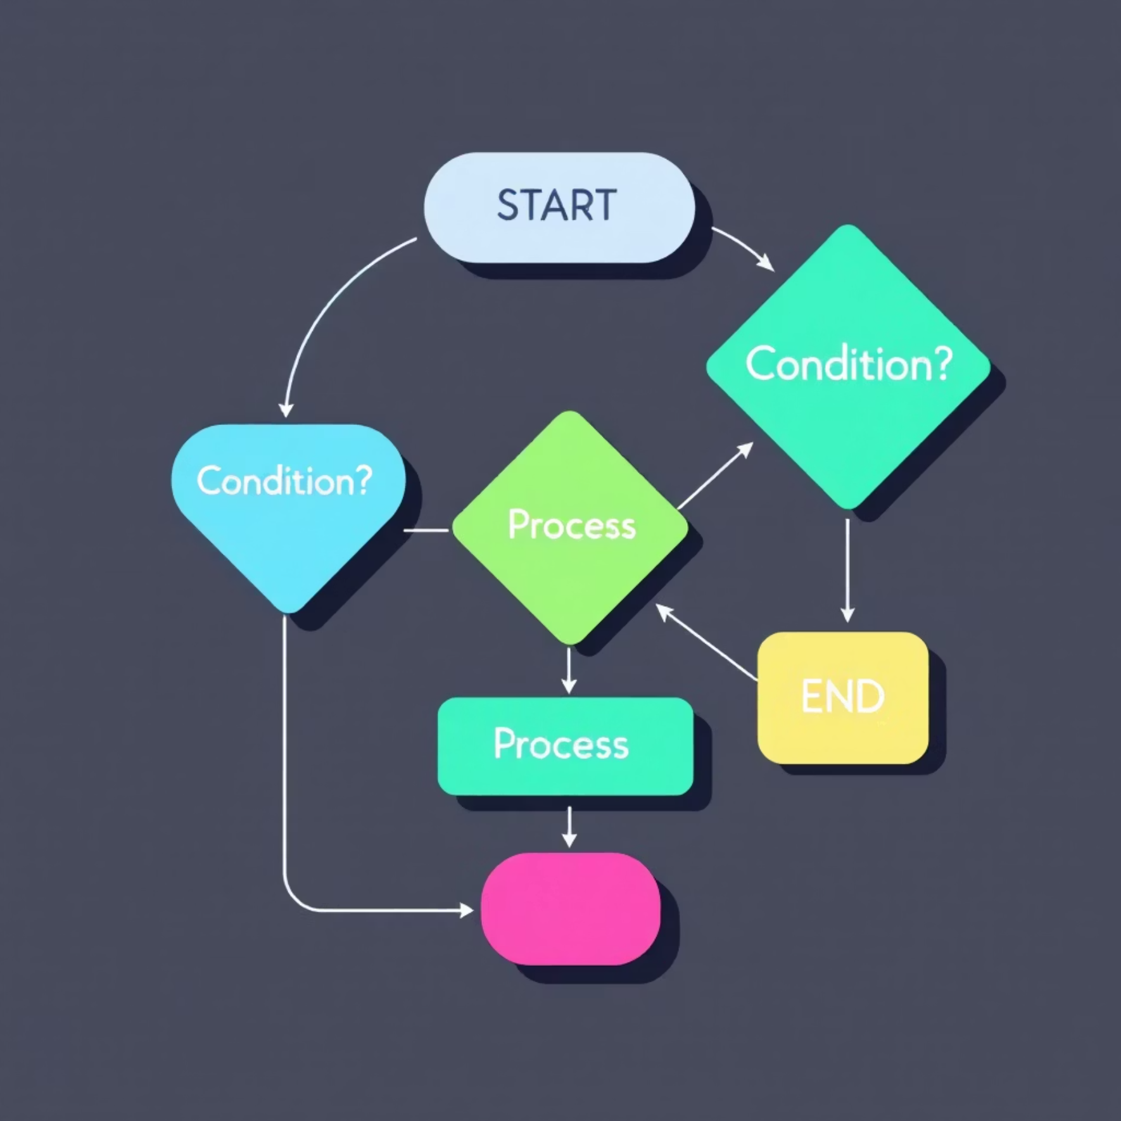

Boucle do...while : répétition au moins une fois
La boucle do...while présente une particularité unique et précieuse : elle garantit que le bloc d'instructions s'exécute au moins une fois, car la condition est évaluée après l'exécution du corps de la boucle, et non avant.
Structure et syntaxe
Exécution immédiate
do { // Instructions // Exécutées au moins 1 fois} while (condition);
Le corps de la boucle s'exécute sans vérification préalable
Évaluation condition
La condition est testée après la première exécution
Décision de répétition
Si vrai, on retourne au début ; si faux, on sort
Cette structure est particulièrement utile pour les menus interactifs, la validation de saisies utilisateur, ou tout scénario où une action doit être effectuée avant de décider si elle doit être répétée.
Exemple typique : afficher un menu et demander un choix, puis redemander tant que le choix est invalide – le menu doit s'afficher au moins une fois pour que l'utilisateur puisse choisir.

Slide 10
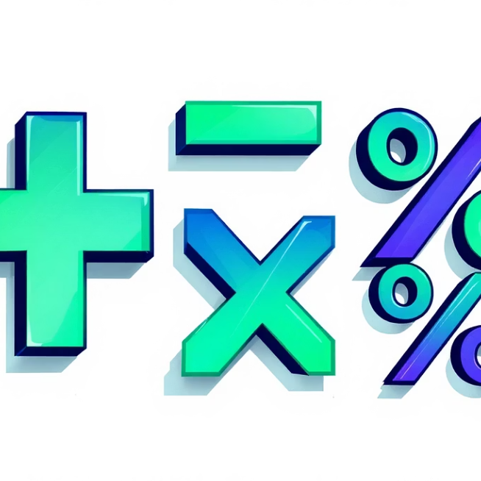


Conclusion : maîtriser opérateurs et contrôle pour programmer en C
Les opérateurs et structures de contrôle forment le socle fondamental de tout programme en C. Leur maîtrise vous permet d'exprimer des logiques complexes avec précision et élégance.
Opérateurs puissants
Contrôle du flux
Pratique essentielle
Arithmétiques, logiques et de comparaison permettent d'écrire des expressions sophistiquées
Les structures conditionnelles et itératives adaptent le comportement de vos programmes
L'exercice régulier consolide la compréhension et développe les réflexes de programmation
Recommandation finale : La théorie seule ne suffit pas. Écrivez et testez de petits programmes pour expérimenter chaque concept. Commencez par des exercices simples, puis augmentez progressivement la complexité. C'est en pratiquant que vous développerez l'intuition nécessaire pour devenir un développeur C efficace et créatif.
Avec ces fondamentaux bien assimilés, vous disposez des outils essentiels pour créer des programmes robustes et résoudre des problèmes algorithmiques variés. La prochaine étape ? Combiner ces éléments pour construire des solutions de plus en plus sophistiquées !

